Slide 1

Python程序设计（项目实战）
◆ 重庆两江智造集团 · 数字化转型办公室
列表与字典：C里没有的武器
第一周 · 第2次课（2课时 · 80分钟）
双创中心302实训室 · 理实一体 · 配套：分层工单+starter · 本课主用：PyCharm CE + conda环境(pp03) + Git/GitHub（每周提交）
重庆现代制造职业学院 智能控制学院 · 工业互联网应用专业
Notes:
开场30秒：本次课《列表与字典：C里没有的武器》，80分钟＝2课时×40分钟。课前已发工单+starter+微课知识卡，资讯·计划线上完成。

Slide 2
任务情境（集团项目案例）
◆ 重庆两江智造集团 · 数字化转型办公室
实习第一天，吴工丢来一份《新员工Python能力测评》：'你C语言底子不错，今天把这五道题过了，明天进项目组。'——工单P1.1：五题闯关，完成从C到Python的迁移。
两江智造集团 · Python程序设计（项目实战）
2 / 7
Notes:
情境说书（30秒，口头讲，不必逐字念）：实习第一天，吴工丢来一份《新员工Python能力测评》：'你C语言底子不错，今天把这五道题过了，明天进项目组。'——工单P1.1：五题闯关，完成从C到Python的迁移。
讲完抛出问题：'如果是你，第一步先干什么？'——自然过渡到决策环节。

Slide 3
1
列表与字典：C里没有的武器（1）
列表与元组：动态数组能力、切片操作；
字典：键值映射、与C结构体的对照；
面向对象基础：类、对象、属性、方法（C结构体+函数指针的升级视角）；
异常处理：try/except/finally；
工单P1.1实操：完成5个渐进式练习题（数据类型⭐/控制流⭐⭐/列表字典⭐⭐/类与对象⭐⭐⭐/异常处理⭐⭐）。
两江智造集团 · Python程序设计（项目实战）
3 / 7
Notes:
实施内容清单：本页条目与工单步骤一一对应，逐项过一遍即可，细节留到代码演示。

Slide 4
总结评价与课后任务
评价（10分钟）：
按D/C/B/A量表当堂评分；工单24小时内反馈评语与改进建议。
1. 1. 完成工单P1.1《Python基础练习五题》：及格标准≥3题正确+PEP 8≥75%；优秀标准5题全对+PEP 8≥85%+命名有意义；
2. 2. 整理个人《C→Python迁移对照笔记》；
3. 3. 预习PEP 8规范与Git基础操作。
下次课预告：见下次课工单任务书
两江智造集团 · Python程序设计（项目实战）
4 / 7
Notes:
教材衔接：教材：Python程序设计项目化教程（活页式）（任越美 李垒 李江岱 主编，978-7-313-30507-7）— 项目1 | 预习知识点：Python基础回顾(C→Python迁移)；conda环境创建与激活 | 课中检查知识点：五题闯关全过；能conda activate pp03

Slide 5

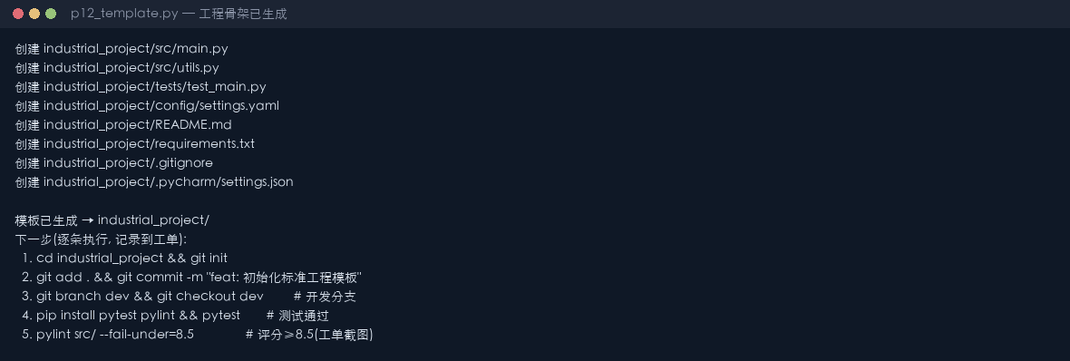
P1.2 工程模板生成完成态 · 完成后长这样（真实运行·参考实现）
2. git 五步命令逐条执行
3. pylint 评分 ≥ 8.5
4. pytest 测试通过
两江智造集团 · Python程序设计（项目实战）
5 / 7
Notes:
提醒：运行截图/实拍照片贴到工单过程记录栏，作为过程性考核证据。

Slide 6
THANKS
感谢聆听 · 动手实践出真知
以生为本 | 做中学 · 学中做
两江智造集团 · Python程序设计（项目实战）
6 / 7
Notes:
下课提醒：关机→椅归位→带走工单；教师课后24h内完成反馈。

Slide 7
下次课预告（第2周）
主题: 生成标准工程模板并推Git——应用：见工单sta
预习快问: requirements.txt的作用？conda环境为什么不必进.gitignore？
课前完成：导学单 + 预习自测 + starter环境自检
带着问题来上课——Predict先于Run
Notes:
下次课预告：布置课前微课知识卡与导学单，形成学习闭环。

